Slide 1
Урок екологічного спрямування за технологією 3 по 30 хвилин.
Тема: Олександр Довженко. «Зачарована Десна». Опис вражень малого Сашка. Історія з левом — поєднання реальності життя та уяви хлопчика. РЗМ Усна характеристика літературного героя
Підготувала
вчитель української мови
та літератури
Прилуцької
ЗОШ І-ІІІ ступенів №2
Мальована Ольга Іванівна
О.І.Мальована

Slide 2
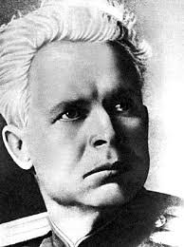
Тема уроку
Тема: Олександр Довженко. «Зачарована Десна». Опис вражень малого Сашка. Історія з левом — поєднання реальності життя та уяви хлопчика. РЗМ Усна характеристика літературного героя
О.І.Мальована

Slide 3
Після уроку треба знати: враження головного героя про довкілля; що реальне, а що уявне в повісті; уміти: переказувати найяскравіші фрагменти, працювати з підручником, знаходити в тексті художні засоби, пояснювати їх, характеризувати образ головного героя твору; розвивати: навички проведення власних спостережень, логічне мислення, увагу, пам’ять, уміння насолоджуватись красою природи.
Очікувані результати
О.І.Мальована

Slide 4
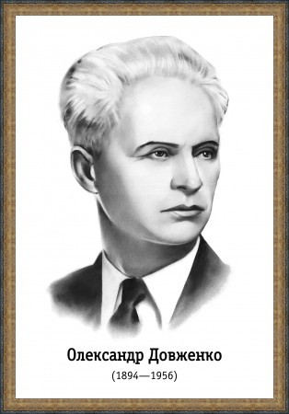
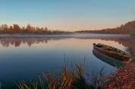
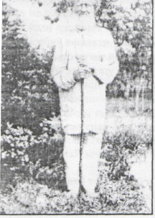
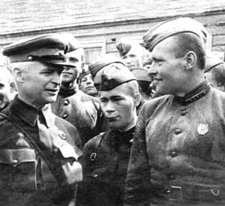
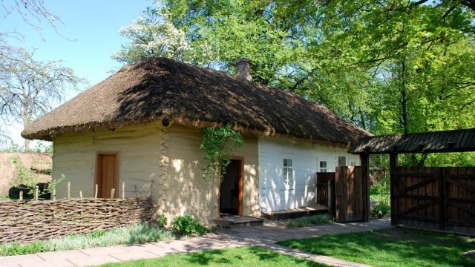
Асоціативне опитування
В’юнище, Десна, Семен Петрович, Сосницька початкова школа, український дипломат за кордоном, Москва, 1942-1956 р.р., “ Зачарована Десна “
О.І.Мальована

Slide 5
Самостійна робота
Рідні | Вислови з тексту | Риси характеру
Мати
Батько
Дід Семен
Прабаба Марусина
Прадід Тарас
О.І.Мальована

Slide 6
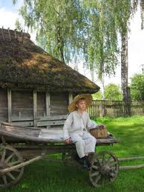
Коментар епіграфа
Щасливий я, що ... не втратив щастя бачити ... зорі навіть у буденних калюжах на життєвих шляхах.
О.Довженко
Ю.О.Лазарєва
О.І.Мальована

Slide 7
Проблемне питання
У ході роботи на уроці ми маємо знайти відповідь: що дало привід зрілому майстрові О.П.Довженку вважати себе щасливим.
О.І.Мальована

Slide 8
Робота в групах
І група
Перегляньте роздуми Сашка під час перебування у дідовому човні, заповніть таблицю:
Приємне Сашкові | Неприємне Сашкові
1.Приємно дивитись на малий вогонь, обнімати лоша. | 1. …Коли баба кляне або коли довго йде дощ і не вщухає.
2. | 2.
3. | 3.
ІІ група
Знайдіть і перечитайте епізод із левом. Заповніть таблицю:
Реальне | Уявне
1.Важко жилося коням у селах… | 1.Розмова коней, яку підслухав Сашко
2. | 2.
3. | 3.
О.І.Мальована

Slide 9
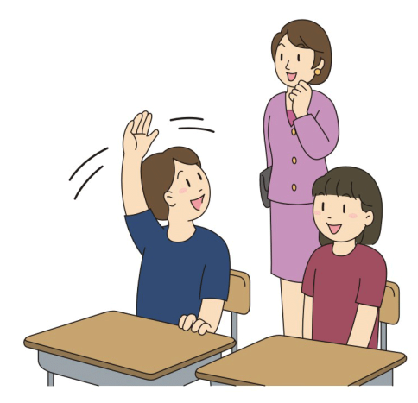
Звернення до проблемного питання
Що дало привід зрілому майстрові вважати себе щасливим?
Чи всі слова вжиті в прямому значенні?
Що має на увазі письменник, говорячи про калюжі?
Використовуючи метод Прес, зробіть висновок про те, чи був герой повісті щасливий.
О.І.Мальована

Slide 10
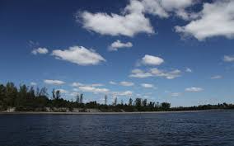
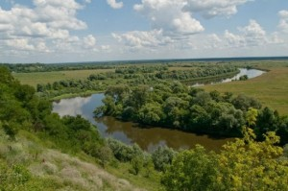
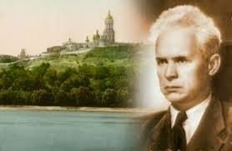
“…Благословенна будь, моя незаймана дівице Десно,
що, згадуючи тебе вже много літ, я завжди добрішав,
почував себе невичерпно багатим і щедрим. .. Щасливий я,
що народився на твоєму березі, що пив у незабутні роки м'яку,
веселу, сиву воду. ходив босий по твоїх казкових висипах,
слухав рибальських розмов на твоїх човнах і казання старих
про давнину, що лічив у тобі зорі на перекинутому небі.
Що й досі, дивлячись часом униз, не втратив щастя бачити оті
зорі навіть у буденних калюжах на життєвих шляхах…”
О.П.Довженко
О.І.Мальована

Slide 11
Тема педагогічного досвіду
Колективна зв’язна розповідь
У творі розповідь ведеться від імені… та…
Сашко – сільський хлопчик, син…
У ранньому віці чарівний світ казок, легенд, переказів відкрили йому…
У царстві природи хлопчик почувається…
Найкраща музика для нього – це…
Сашко умів розуміти мову тварин, тому що…
Наприклад…
Десна була для нього незвичайною,тому що…
Герой твору вражає мене…
О.І.Мальована

Slide 12
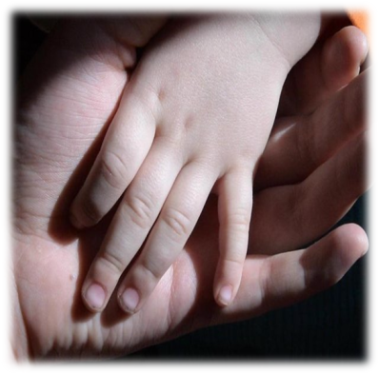
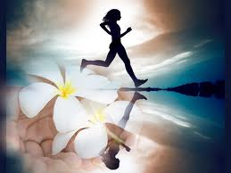
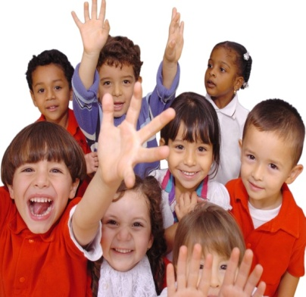
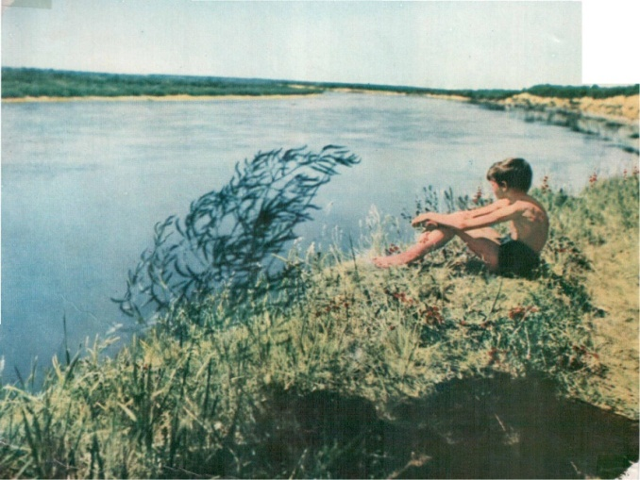
Висновок
Бути здоровим, мати хорошу сім’ю, трудитися, жити в повній гармонії з природою – справжнє людське щастя, до якого треба прагнути
О.І.Мальована

Slide 13
Написати твір на одну з тем (на розсуд учня): “ Зачарована Десна ” — твір про красу ”, “ Оту красу я понесу між люди ”, “ Краса природи в кіноповісті О. Довженка “ Зачарована Десна ”. “ Образ чутливого до краси хлопчика Сашка ”. Повторити теоретичні відомості про твір: с.92
Домашнє завдання
О.І.Мальована

